Slide 1
Презентація
На тему :
Вугілля ,переробка вугілля.
собік-лох

Slide 2
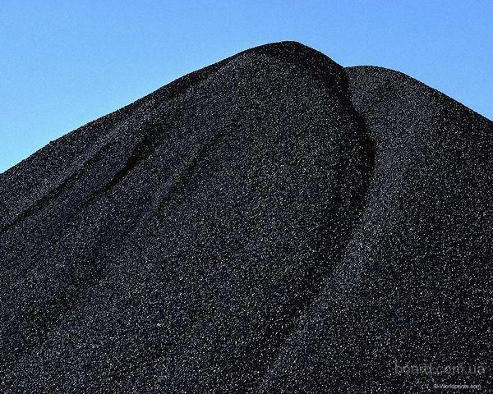
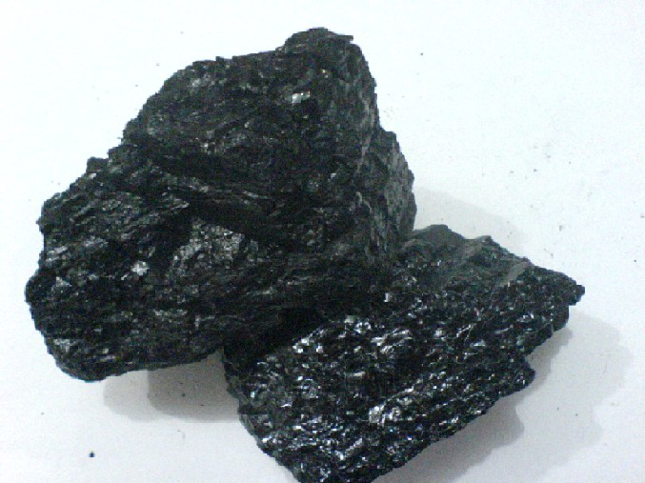
Поняття вугілля
Вугілля, Викопне вугілля— тверда осадова порода, горюча копалина, утворена шляхом вуглефікації рослинних залишків.

Slide 3
Якщо нафта і природний газ є основним джерелом насичених і ненасичених вуглеводнів, то відносно ароматичних вуглеводнів, безсумнівно, перевага належить вугіллю. Це тверде паливо посідає чільне місце в розвитку промисловості органічного синтезу як постачальник хімічної сировини. Його природні запаси набагато перевершують запаси нафти і природного газу. В Україні вугледобування зосереджено в трьох басейнах: Донецькому та Львівсько-Волинському кам'яновугільних басейнах, Дніпровському буровугільному басейні.

Slide 4
Технології хімічної переробки бурого вугілля
Переробка твердого палива у рідке є складним процесом, оскільки для його реалізації необхідно розруйнувати макромолекулу на простіші рухливі фрагменти. Ця задача вирішується за допомогою трьох традиційних напрямків (див.малюнок на наступному слайді): прямим приєднанням водню під тиском – гідрогенізація; піролізом, що супроводжується розподіленням водню між рідкими продуктами і твердим залишком, і газифікацією вугілля водяним паром з отриманням суміші СО і Н₂ та синтезом з неї рідких продуктів.

Slide 5
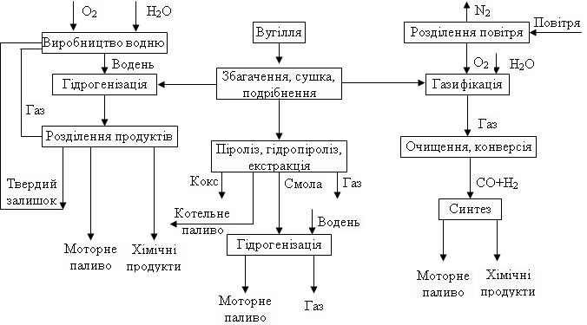

Slide 6
Піроліз
Під термічною переробкою вугілля (піролізом) розуміють процеси, що відбуваються при нагріванні вугілля у відсутності реагентів. Термічна переробка твердих палив застосовується для одержання облагороджених вуглецевих твердих матеріалів, а також рідких і газоподібних продуктів. Залежно від призначення продуктів вихідною сировиною може бути практично будь-яке вугілля. Як правило, термічну переробку вугілля ведуть при відсутності каталізаторів; відсутні також складні системи рециркуляції, що визначає достатню простоту апаратурного оформлення. У зв'язку із цим питомі капітальні витрати на термічну переробку значно нижчі, ніж у інших процесах переробки вугілля з одержанням твердих, рідких і газових продуктів.

Slide 7
Гідрогенізація
Гідрогенізація вугілля – перетворення високомолекулярних речовин органічної маси вугілля (ОМВ) під дією водню на рідкі й газоподібні продукти при 400-500°С у присутності різних речовин-органічних розчинників, каталізаторів і т.п.
Для гідрогенізації вугілля застосовують неокиснене буре і малометаморфізоване кам'яне вугілля. Вміст мінеральної частини в них не повинен перевищувати 5-6%, відношення С : Н - 16, вихід летких речовин повинен бути більшим за 35%, вміст петрографічних компонентів групи вітриніту й ліптиніту - більш ніж 80%. Високозольне вугілля необхідно попередньо піддавати збагаченню.

Slide 8
Газифікація
При високотемпературній обробці твердого палива в середовищі кисню повітря, водяної пари, діоксиду вуглецю і водню органічні складники палива повністю перетворюються в газоподібні продукти. Сьогодні освоєні різні модифікації промислових процесів газифікації вугілля, найпоширенішими з яких є технології Лургі (стаціонарний шар грудкового вугілля), Вінклера (киплячий шар вугільних частинок), Копперс-Тотцека (пиловугільний потік), Тексако (водновугільна суспензія). Ефективність процесів газифікації може істотно підвищуватися при використанні відповідних каталізаторів, що дозволяють знижувати температуру при збереженні високої швидкості процесу й регулювати склад продуктів.

Slide 9
